Slide 1
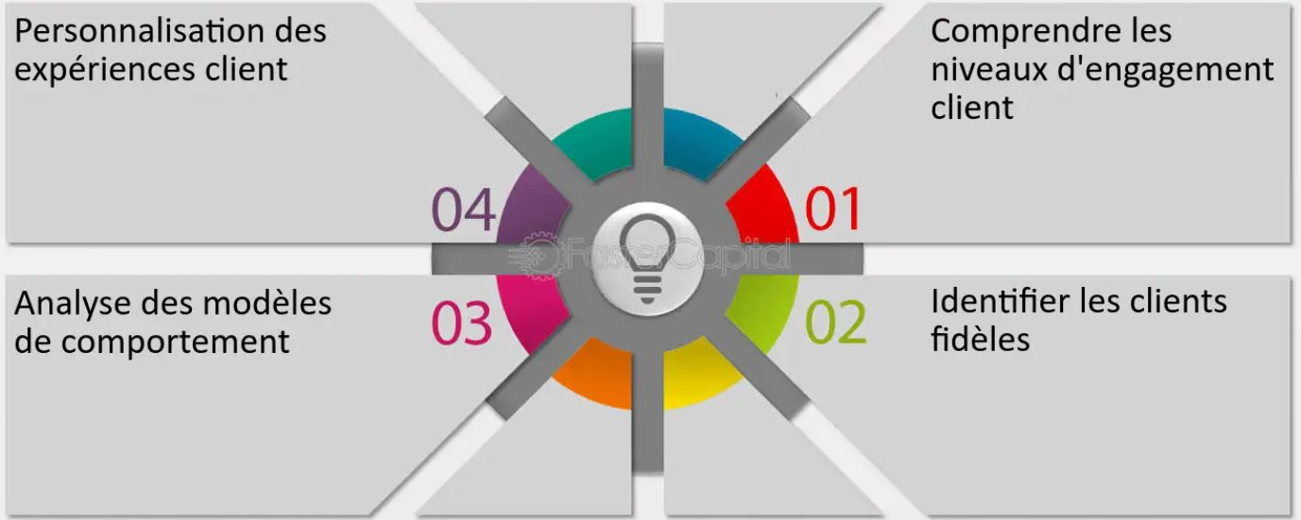
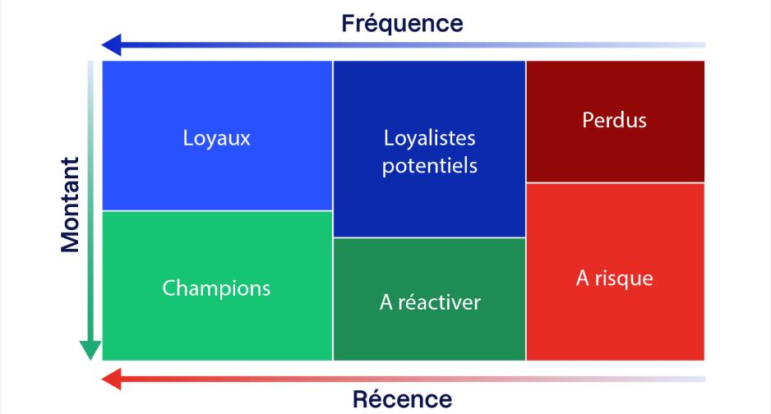
Projet 4 : Segmentation des clients d'un site e-commerce

Slide 2
sommaire
Introduction
Analyse Exploratoire
Modélisation
Maintenance
Conclusion

Slide 3
Introduction
Inclusion d’un département Data
Mise à jour de requêtes SQL
Segmentation des clients

Slide 4
Data processing & Features engeenering(1/1)
Présentation du jeu de donnée
Informations clients
Données produits
Données mode de paiement
Informations délais de livraison
Informations zone géographique
Informations délais de livraison
données sur les catégories de produits
118310
lignes
2
int
13
float
37
Colonnes
22
object

Slide 5
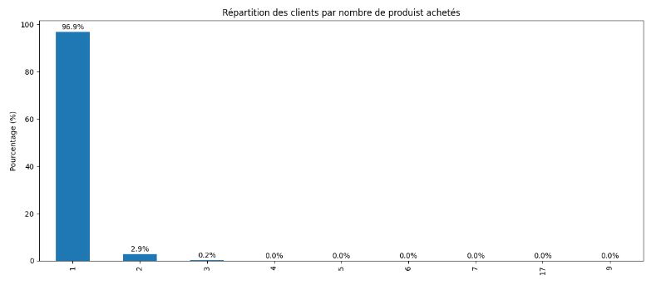
Analyse exploratoire(1/3)

Slide 6
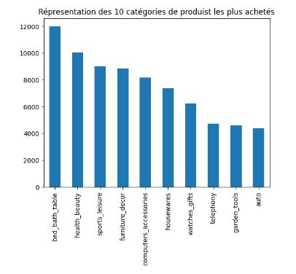
Analyse Exploratoire(2/3)

Slide 7
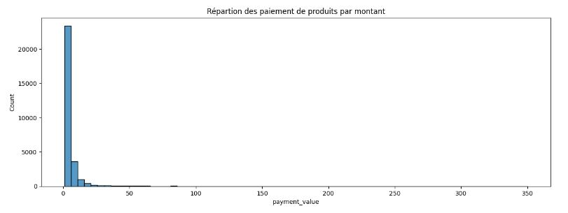
Analyse Exploratoire(3/3)

Slide 8
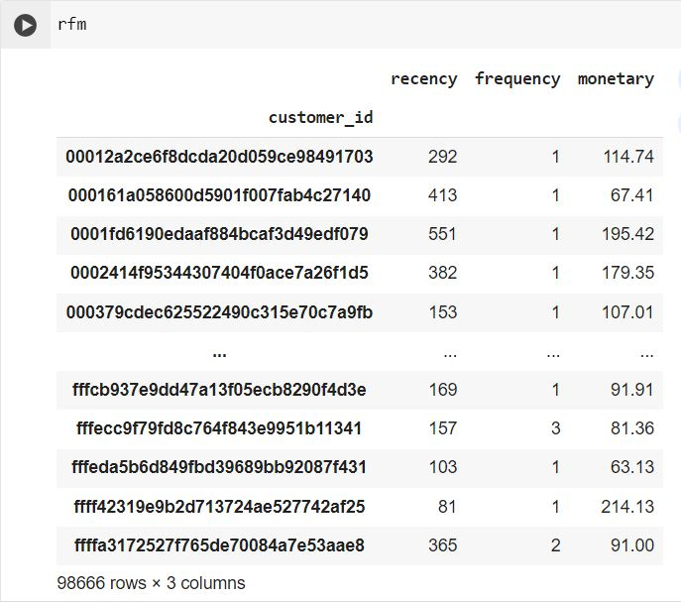
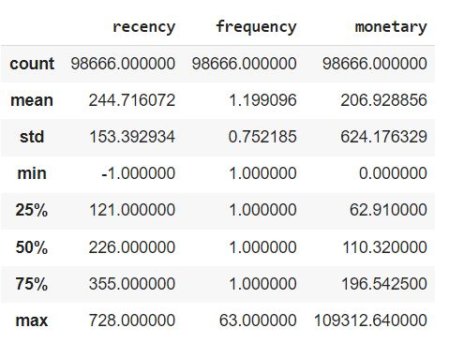
Modelisation(1/7)

Slide 9
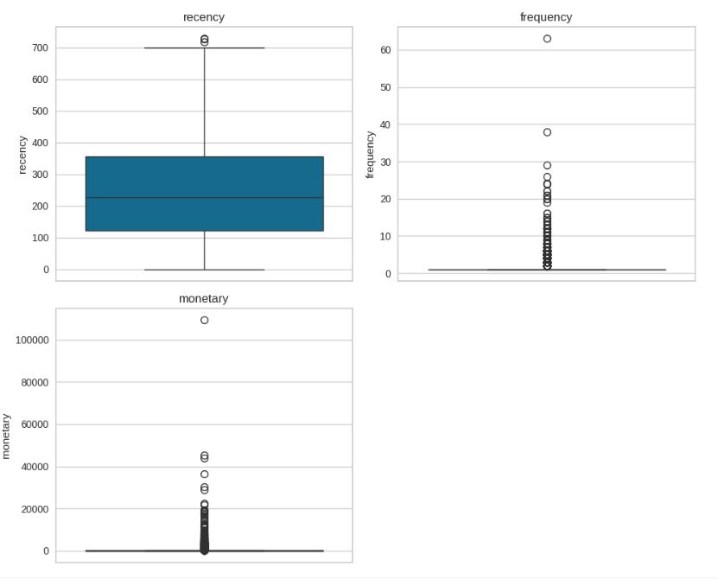
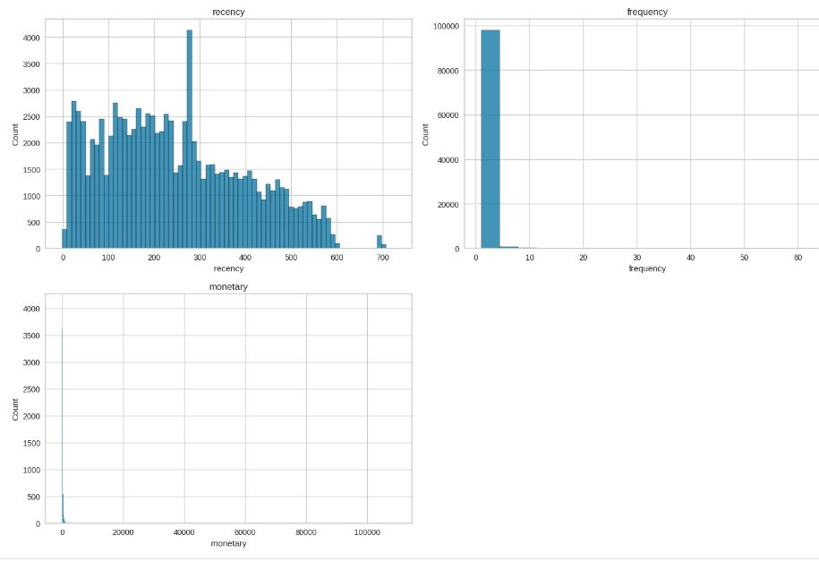
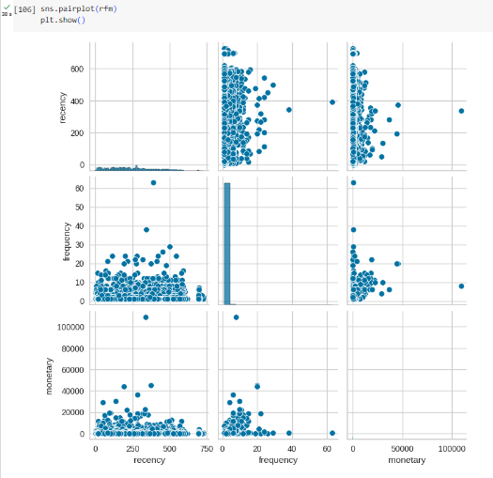
Modelisation (2/7)
Boxplot
Distribution
Analuse bivariée

Slide 10
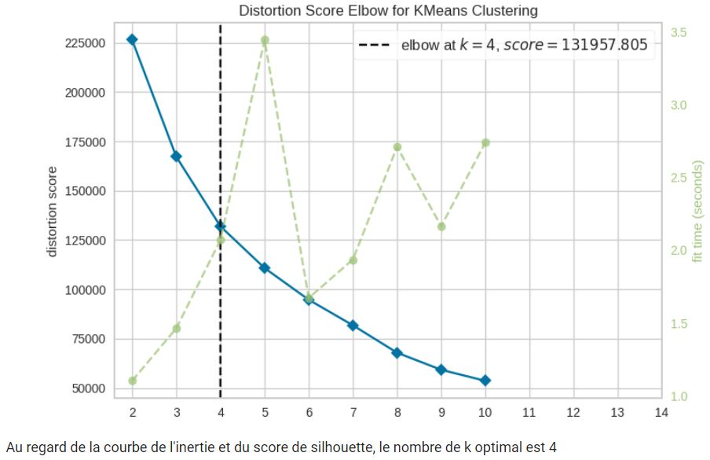
Modelisation (3/7)
Clustering avec le modele cah
Détermination du nombre K optimal de clusters AVEC KMEANS

Slide 11
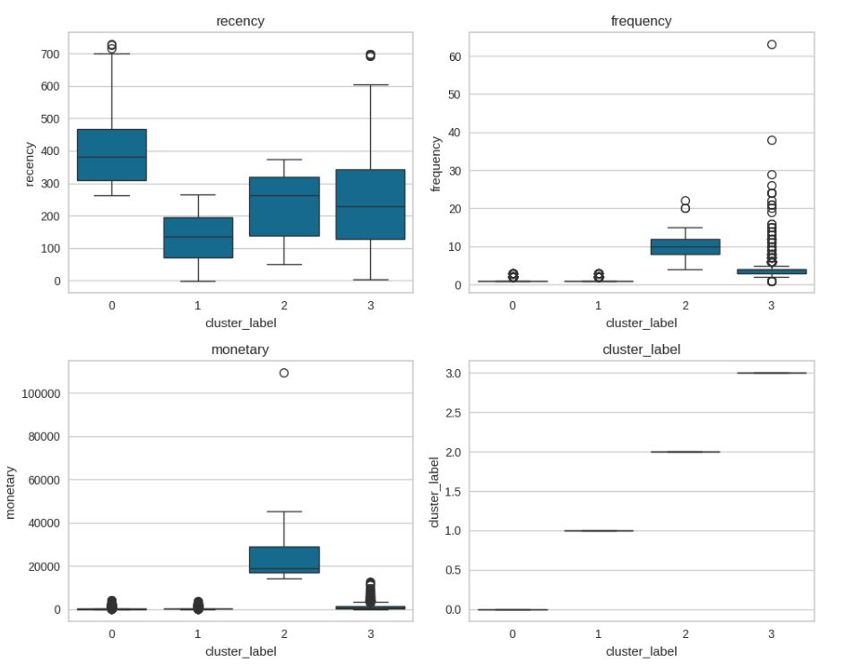
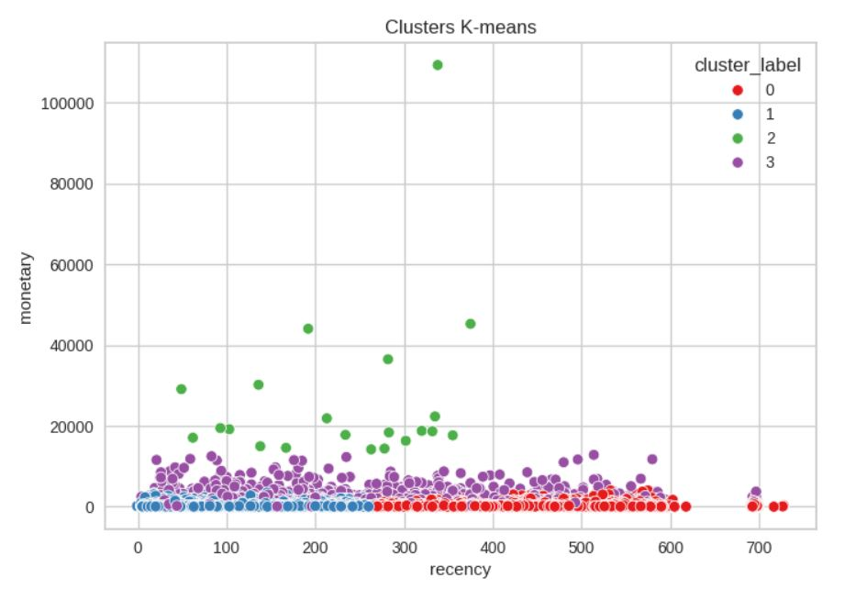
Modelisation (4/7)

Slide 12
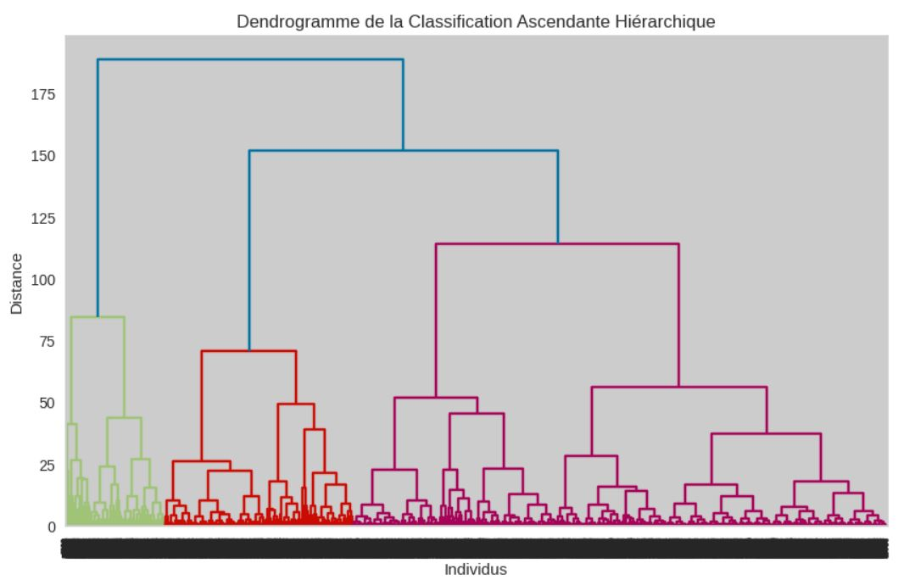
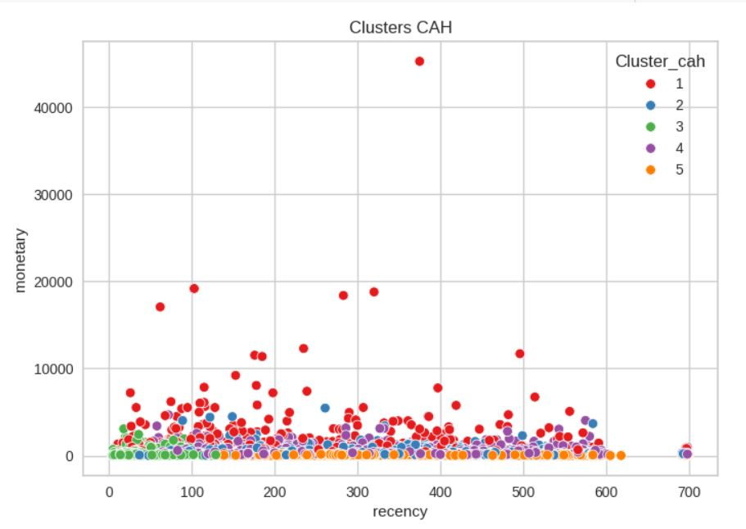
Modelisation (5/7)
Clustering avec le modele cah

Slide 13
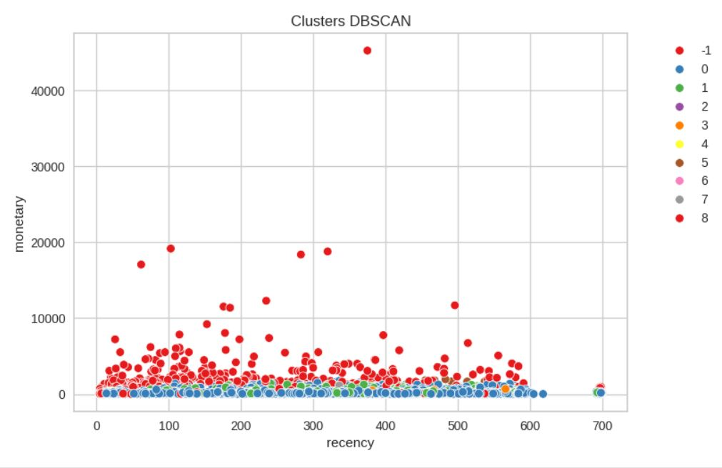
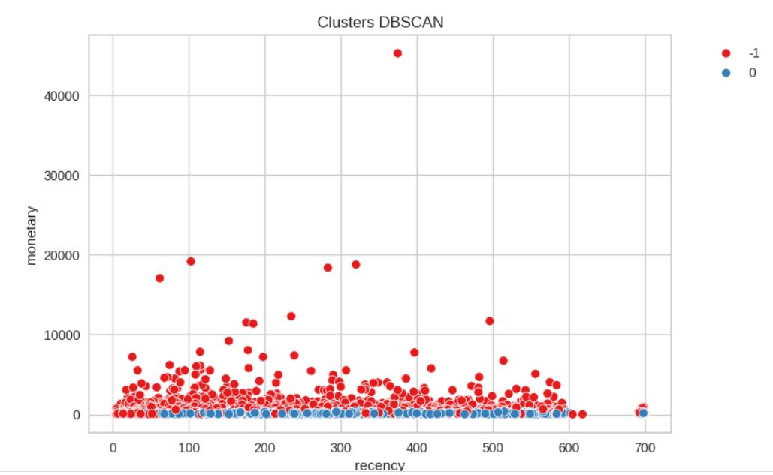
Modelisation (6/7)
Clustering avec le modele dbscan

Slide 14
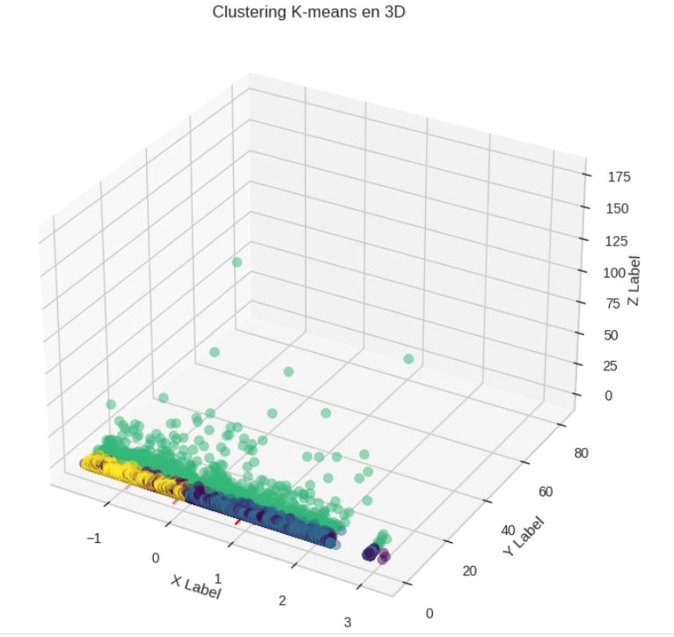
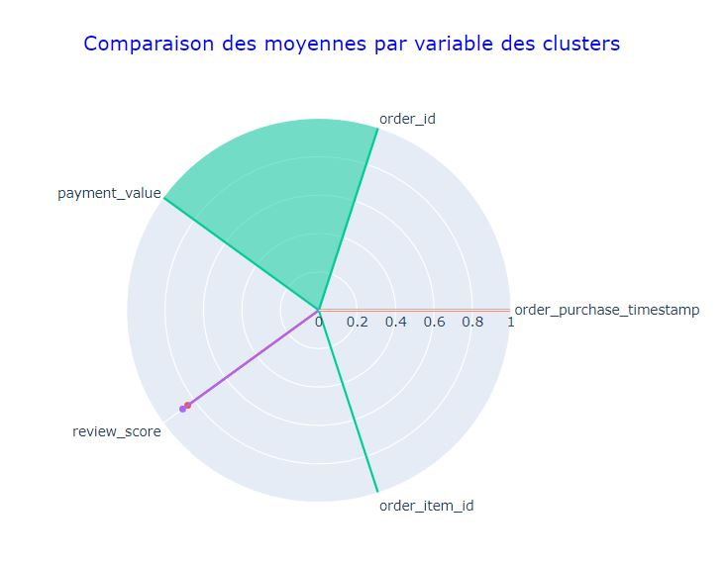
Modelisation (7/7)
Clustering Kmeans avec le fichier RFM et deux autres features

Slide 15
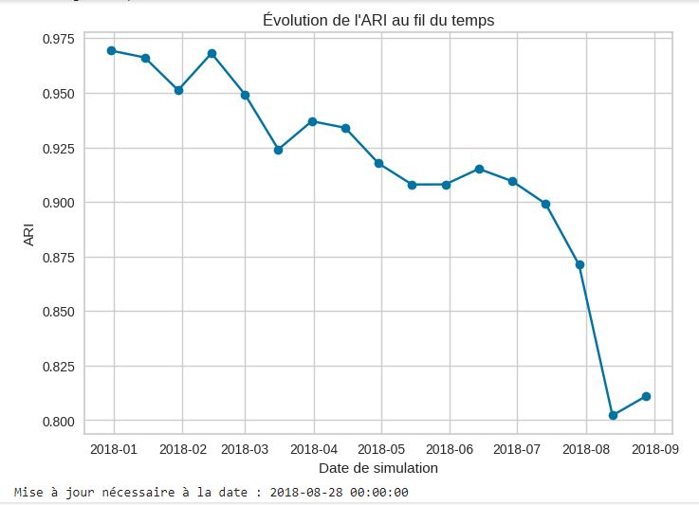
Maintenance (1/1)

Slide 16
Conclusion

